Slide 1
第九讲 动物福祉
徐汉辉
南开大学医学院
018205@nankai.edu.cn

Slide 2
动物权利运动
彼得·辛格（Peter Singer）的动物权利理论
社会影响
实验动物权利与实验动物伦理委员会

Slide 3
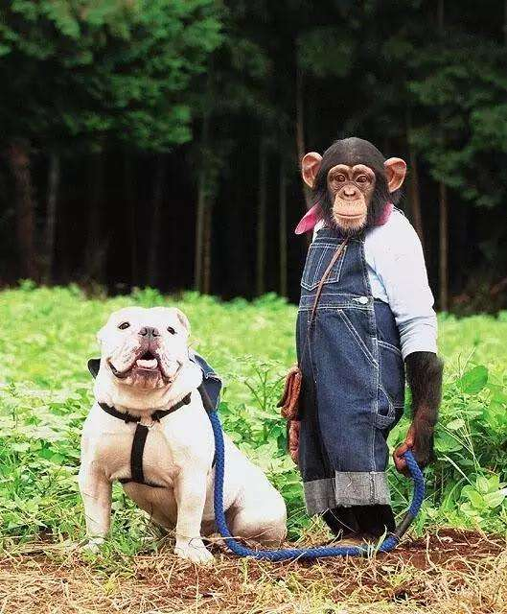
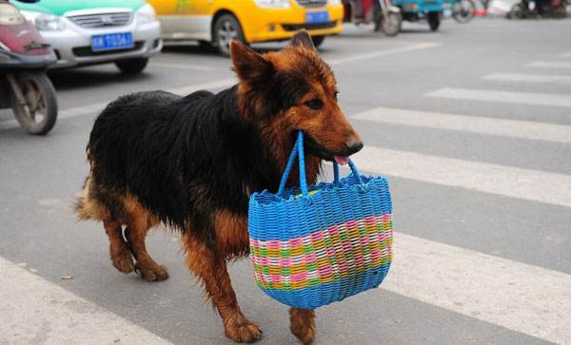



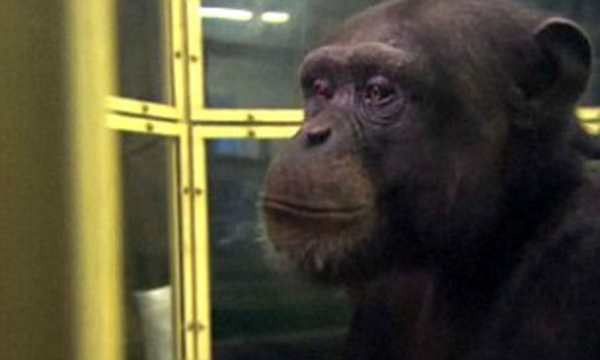
第一节 动物权利运动
动物可以多聪明
瞬时记数字，敢和猩猩比一比吗？

Slide 4

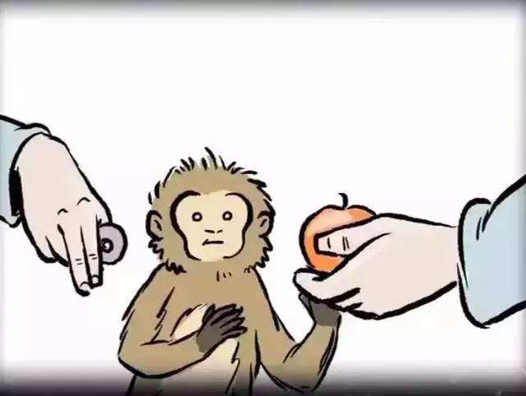
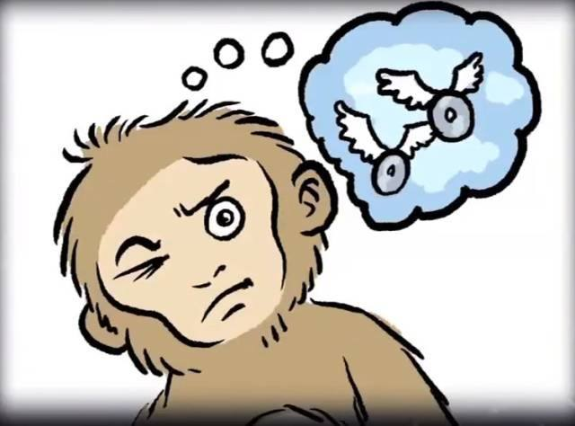
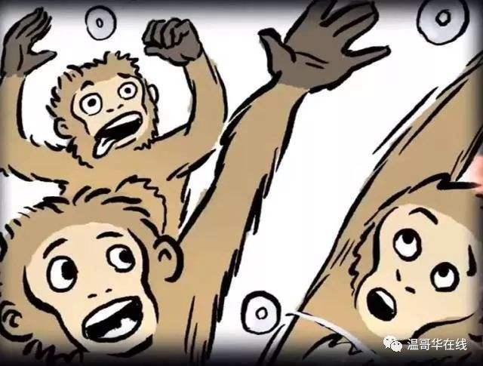
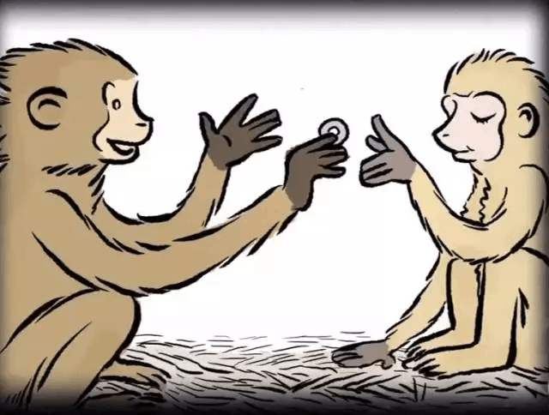

猴子“涉黄”实验

Slide 5
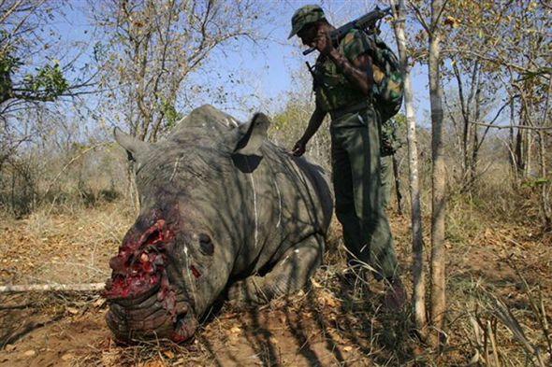
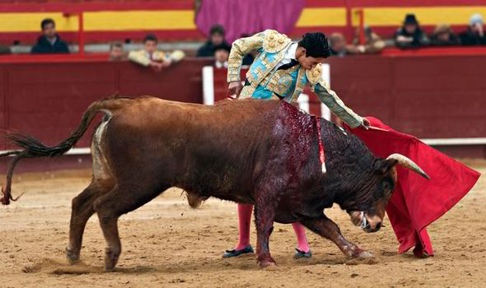
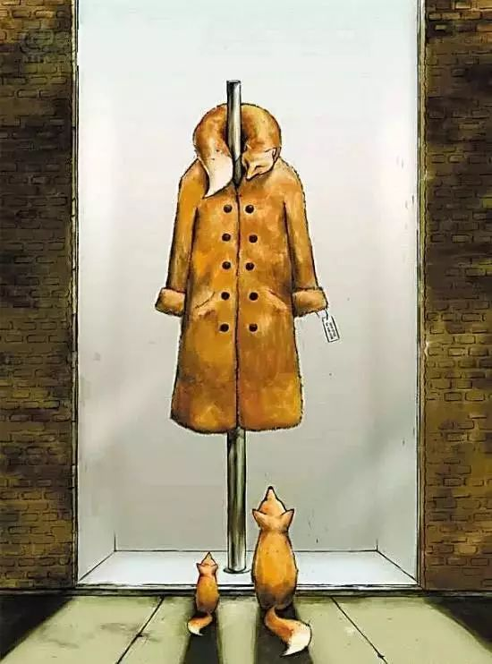
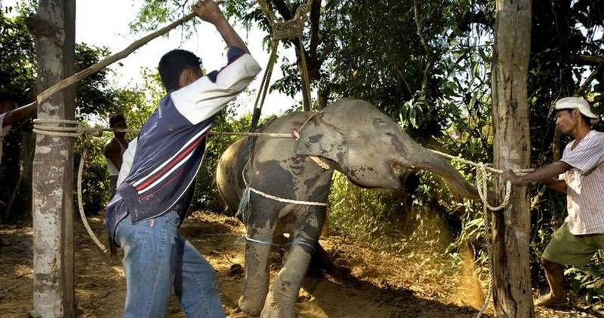
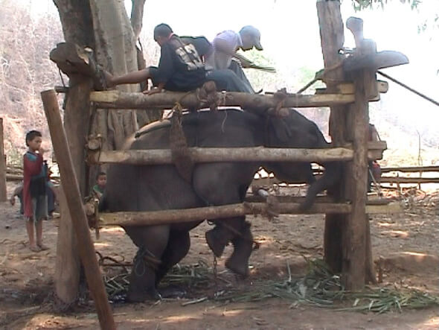
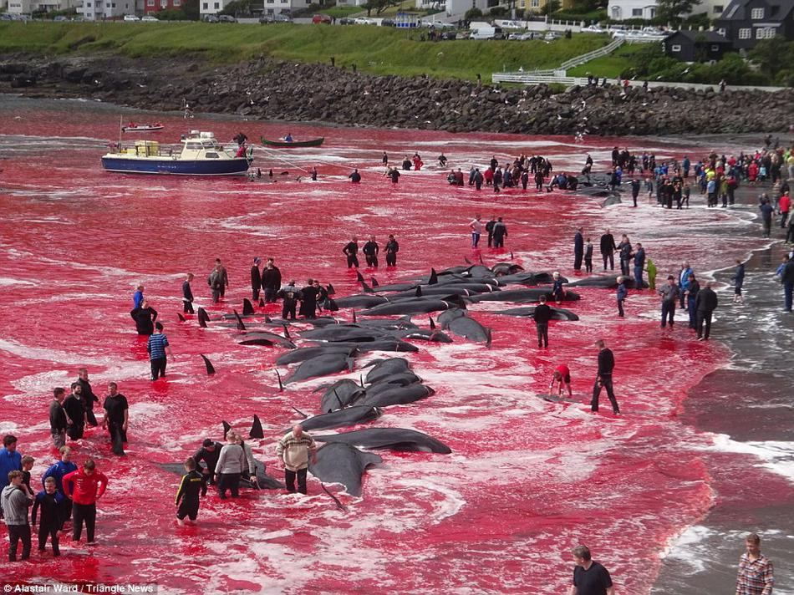

人类可以多残忍
更多图片因过于血腥不适观看
人类的残忍超出想象
“爸爸快看，妈妈在对我笑！”
“走吧儿子，有人过来了”。

Slide 6
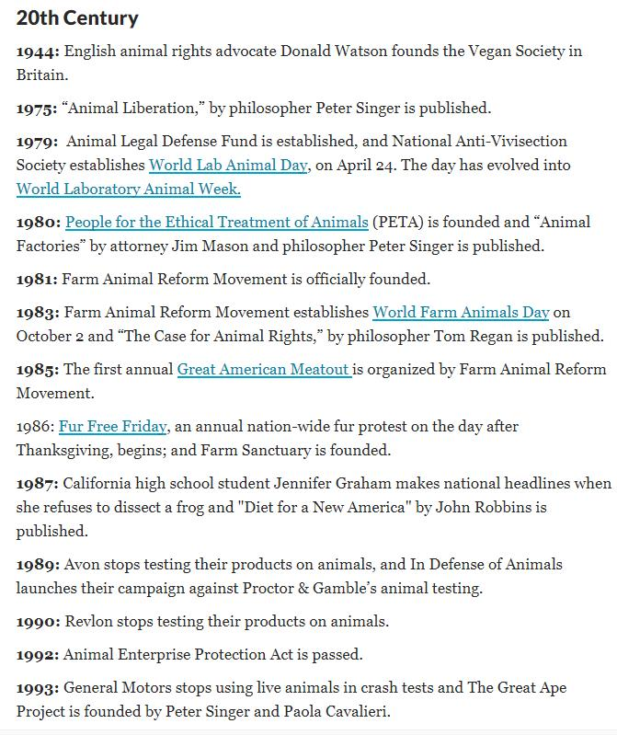
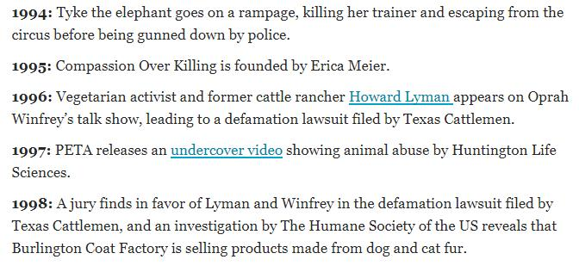

动物权利运动（动物解放运动）

Slide 7
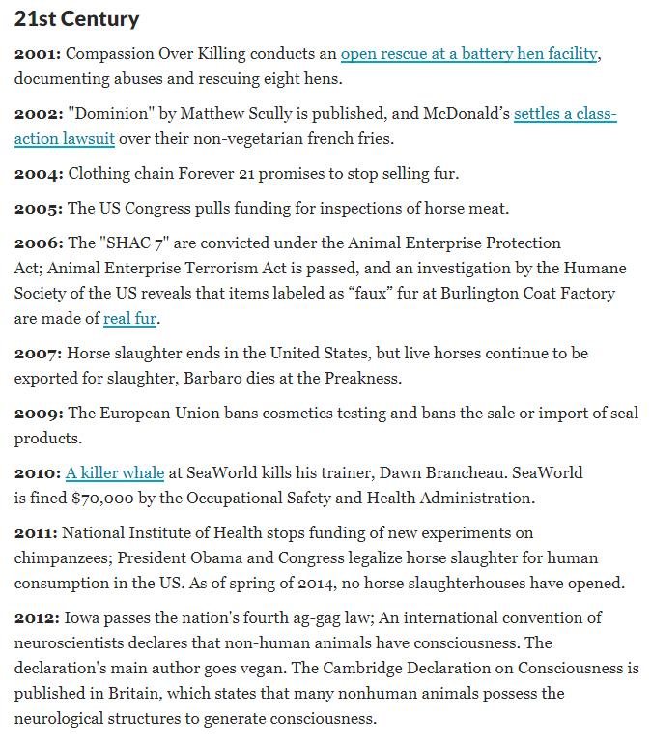
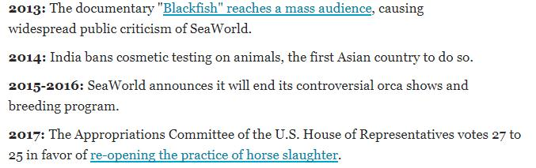
动物权利运动是上个世纪四大权利运动之一，基本特征有：
（1）动物权利理论体系的建构；
（2）动物保护组织的成立和活动；
（3）政府出台政策法规；
（4）公司/行业协会的参与；

Slide 8
关于动物权利的几个问题
1.当人类采取行动的时候，是否需要考量动物的福祉？
观点一：不需要。人是万物之灵，可以根据自己的需要和意愿来决定如何对待动物，不用顾忌动物的福祉和感受，要知道，老虎吃人的时候从不会考虑人的感受。
观点二：需要。人是理性动物，能共情，知善恶，有是非标准。而且，即使老虎吃人的时候不考虑人的感受，老虎也绝不会虐杀人，但人类的残忍可以毫无底线。因此，需要赋予动物一定的权利，如不被虐杀，以限制人类为所欲为。
上述两种观点，你认同哪一种？
投票

Slide 9

投票
最多可选1项
当人类采取行动的时候，是否需要考量动物的福祉？
A
需要
B
不需要
C
不好说，得看情况
提交

Slide 10
2.如果动物的福祉应该被考量，那么动物应该被赋予哪些权利？
观点一：动物具有不被虐杀、不被虐待的权利，仅此而已，不能再多；要知道，我们吃肉/穿皮草的权利也是神圣不可侵犯，所以，可以不虐杀，但是需要吃肉/穿皮草的时候，该杀也得杀。
观点二：一方面，所有动物都具有不被虐杀、不被虐待的权利；另一方面，某些动物应该被特殊对待，如猩猩、狗等，他们要么是人类“近亲”，要么是人类的朋友，不应该伤害，所以，这类动物应被赋予更多的权利，如不被食用/取用皮毛等。
观点三：所有动物都具有相同的不被伤害的权利，所以，人类既不应该穿皮草，也不应该吃肉，做一名素食主义者，与动物和平相处。
投票

Slide 11
辩论题目：我国是否应该立法禁食狗肉？

Slide 12
投票
最多可选1项
以下三种观点，你支持哪一种？
①动物具有不被虐杀、不被虐待的权利，仅此而已，不能再多。②一方面，所有动物都具有不被虐杀、不被虐待的权利；另一方面，某些动物应该被特殊对待，如猩猩、狗等。③所有动物都具有相同的不被伤害的权利，所以，人类既不应该穿皮草，也不应该吃肉。
A
观点一
B
观点二
C
观点三
提交

Slide 13

第二节 彼得·辛格（Peter Singer）的动物权利理论
彼得·辛格（Peter Albert David Singer，1946），著名澳大利亚哲学家，现代功利主义代表人物，动物解放运动活动家，美国普林斯顿大学生物伦理学教授，澳大利亚墨尔本大学应用哲学与公共伦理中心荣誉教授。他专事于应用伦理学的研究，从效用主义的观点来思考伦理问题。他以著作《动物解放》、论文《饥荒、富裕和道德》而闻名。

Slide 14
当我们（一个社会）考虑如何评估一个个体的利益以决定如何对待该个体的时候，哪些因素是道德相关的（Morally relevant）？哪些因素是道德不相关的？
道德相关因素是指，从社会层面看，对一个个体做区别性对待的理由或因素。如果x是道德相关因素，那么我们应该因为x区别性对待个体A，当A和其他个体被x影响的程度不同。
道德不相关因素是指，从社会层面看，不对一个个体做区别性对待的理由或因素。如果y是道德不相关因素，那么我们不应该因为y区别对待个体B，即使B和其他个体被y影响的程度不同。

Slide 15
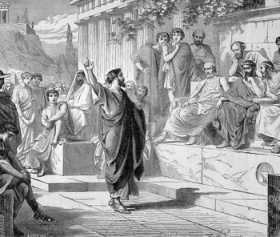

历史上的那些“不应该”的区别对待：
（1）出身。从社会的角度来看，阶级（或家庭）出身不同的个体是否应该被赋予不同的权利？
（2）宗教信仰。从社会的角度来看，宗教信仰不同的个体是否应该被差别对待？

Slide 16
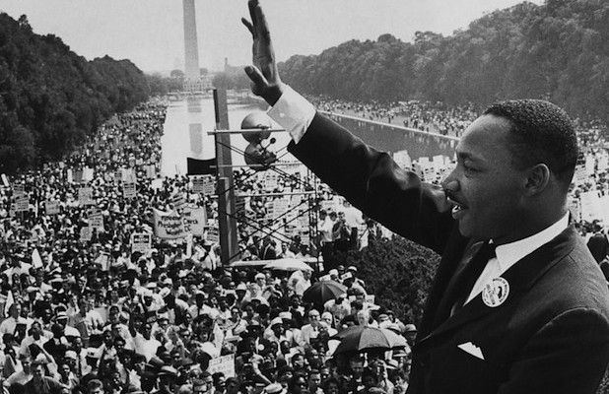

（3）肤色/种族。从社会的角度来看，肤色或种族不同的个体是否应该被赋予不同的权利？
（4）性别。从社会的角度来看，性别不同的个体是否应该被区别对待？

Slide 17
辛格认为，从社会角度来说，当人们把出身、宗教信仰、肤色、性别纳入道德考量（Moral Consideration）的时候，就会形成歧视、压迫和剥削，从而使被歧视、被压迫、被剥削的个体遭受痛苦。而痛苦恰恰是唯一的道德相关因素（Morally Relevant）。
功利主义核心观点：
“最大幸福原则”：一个行为是（道德上）正确的，当且仅当这一行为能够最大程度地促进所涉及其中的各方的幸福。反之，则是道德上错误的。（Greatest happiness principle: “An action is right if it produces as much or more of an increase in the happiness of all of those affected by it than any available alternative action, and wrong if it does not.”）
幸福（Happiness）就是指快乐（Pleasure）和免除痛苦（Absence of Pain）；不幸，是指痛苦和丧失快乐。

Slide 18
人类受两种因素主宰：痛苦和快乐。功利主义原则将其作为理论出发点，主张，一个行为（行动）是符合功利原则的，当其造成的快乐大于痛苦。
“Nature has placed mankind under the governance of two sovereign masters, pain and pleasure. … The principle of utility recognizes this subjection, and assumes it for the foundation of that system, …An action then may be said to be conformable to the principle of utility… when the tendency it has to augment the happiness of the community is greater than any it has to diminish it.”

Slide 19

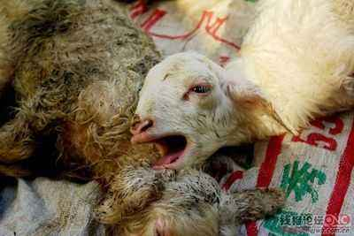
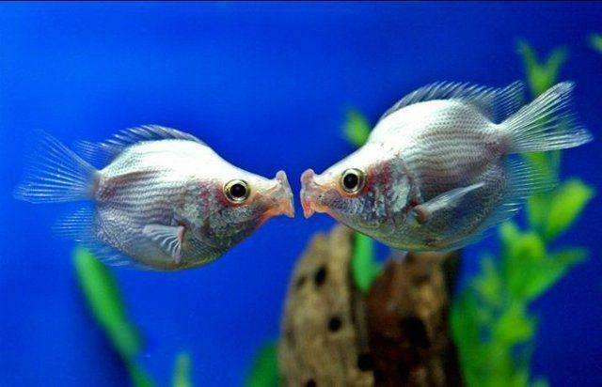
物种歧视（Speciesism）
如果痛苦是唯一的道德相关因素，那么，没有理由认为，动物的痛苦不应该被纳入考量。
问题：动物能感知到痛苦吗？

Slide 20
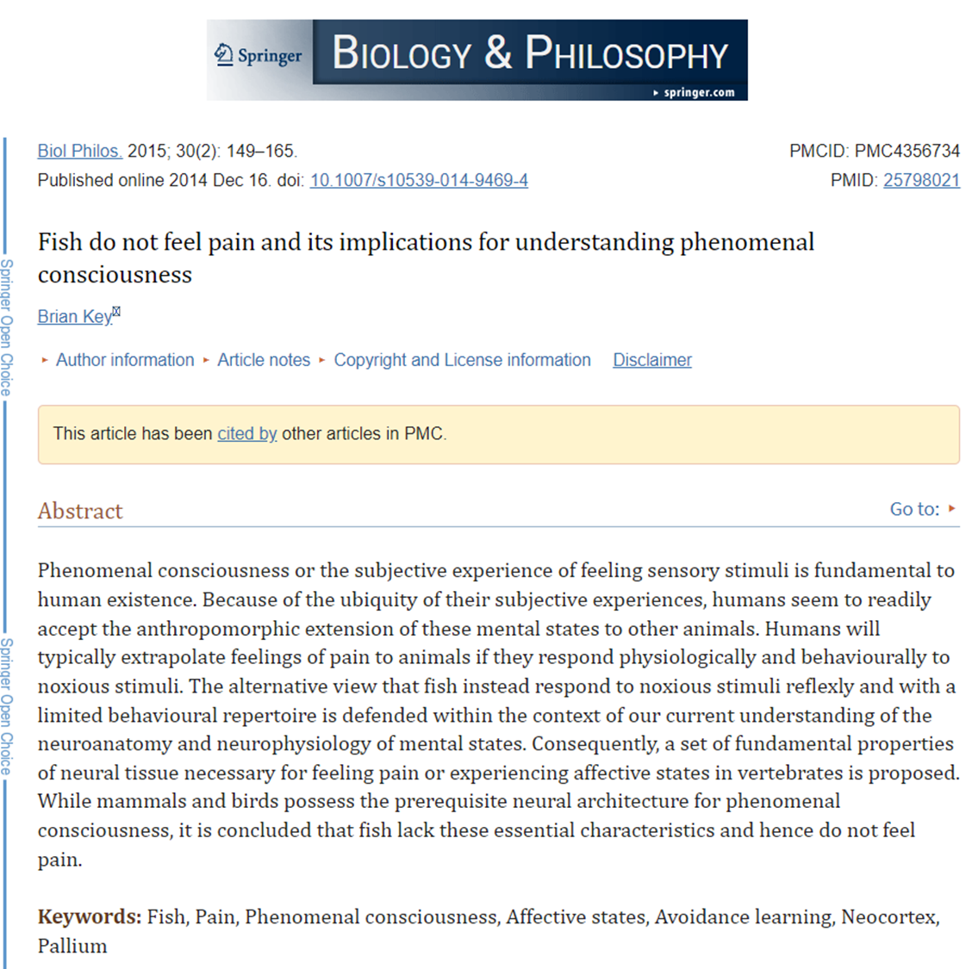

认为鱼感受不到疼痛
认为鱼能感受到疼痛

Slide 21
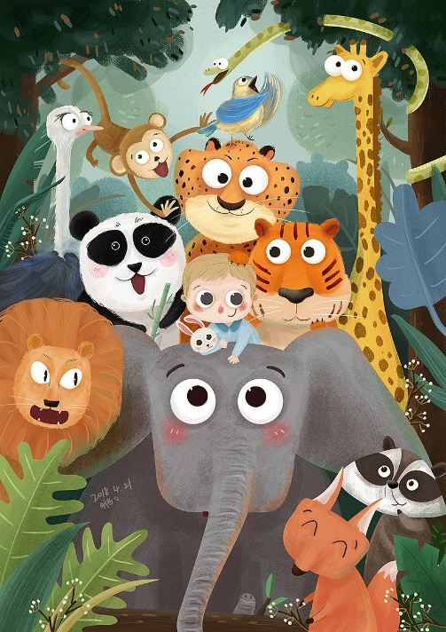
之前人类对待动物的方式实质上是一种物种歧视，与人类历史上阶级歧视、宗教歧视、种族歧视、性别歧视并无不同。
……人人平等的基本道德原则不应当武断地只限于人类……，所有动物一律平等。”——辛格

Slide 22
主观题
10分
毫无疑问，Peter Singer是一位动物保护主义者。那么，Peter Singer所主张的保护动物和我们当下政策法规所要求的或者社会舆论所提倡的保护动物有什么不同？
正常使用主观题需2.0以上版本雨课堂
作答

Slide 23
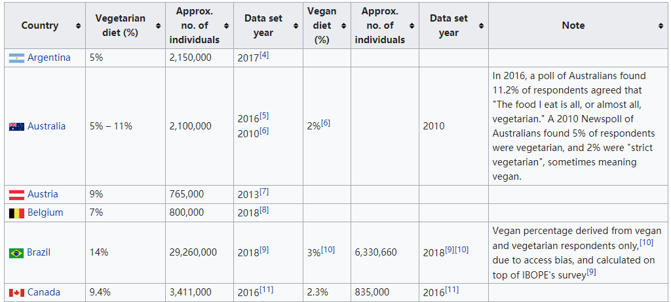
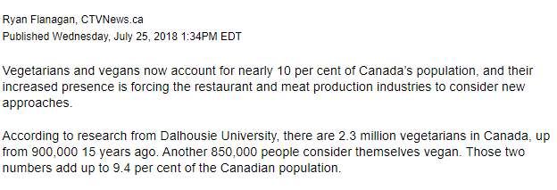
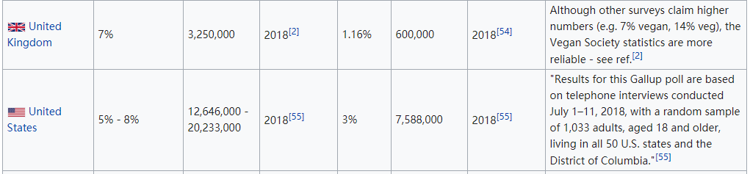
第三节 社会影响
影响一：素食主义成为新的时尚和潮流

Slide 24
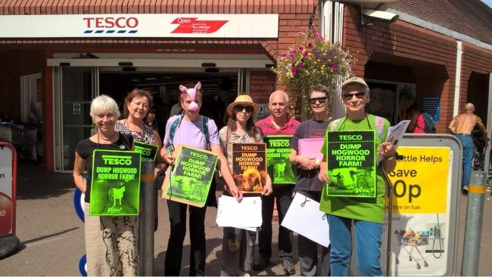

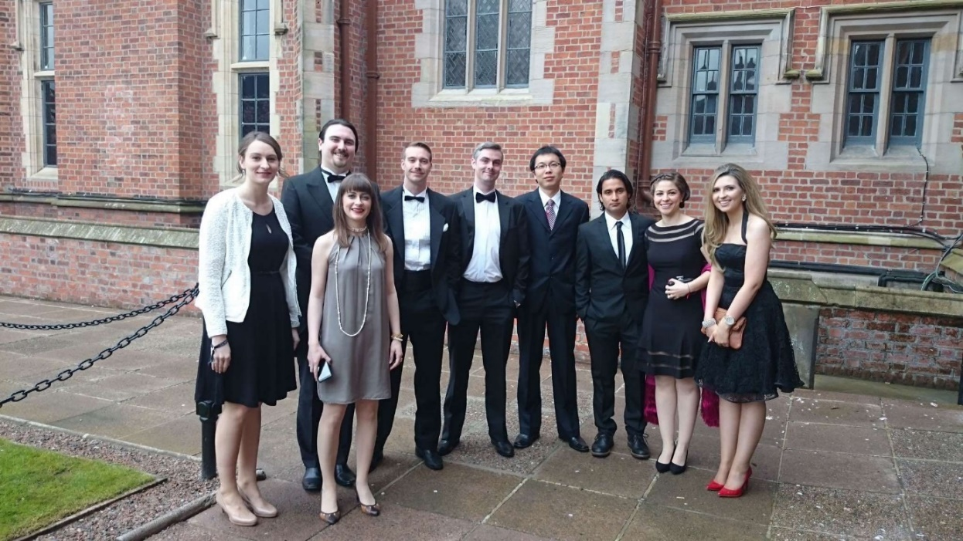
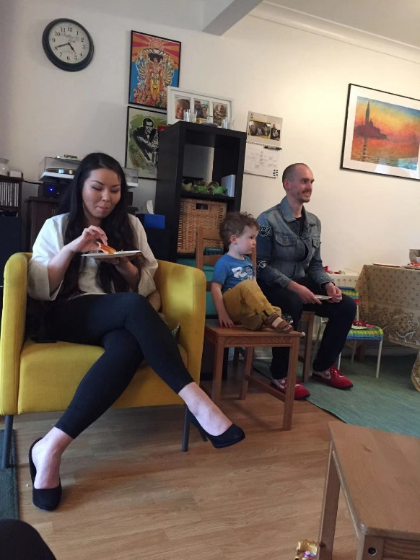

Slide 25
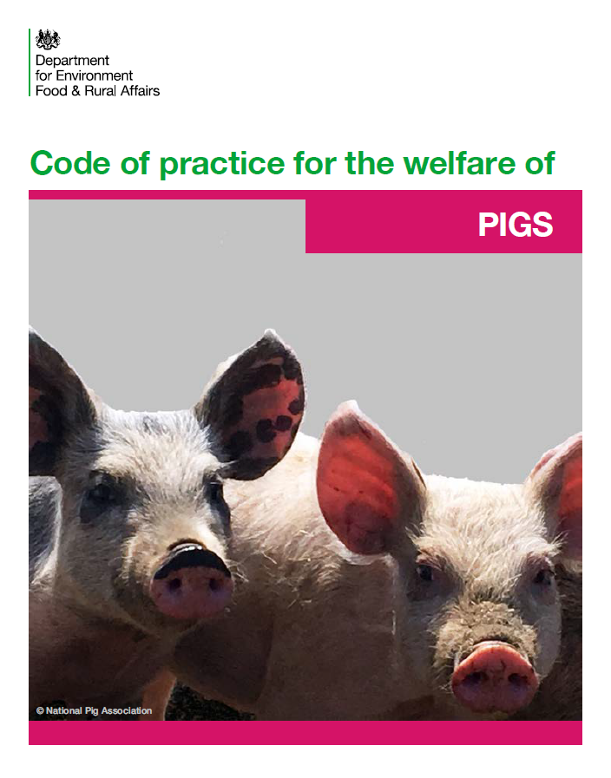
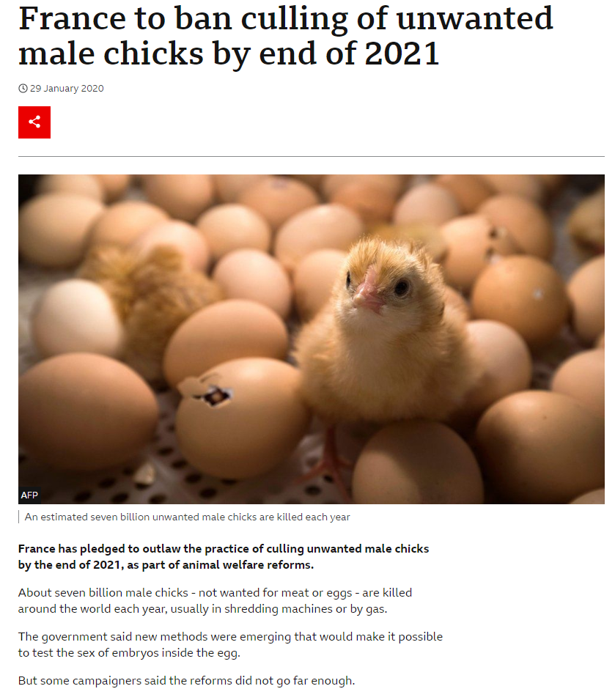
影响二：家禽等养殖场动物被更人道地对待

Slide 26
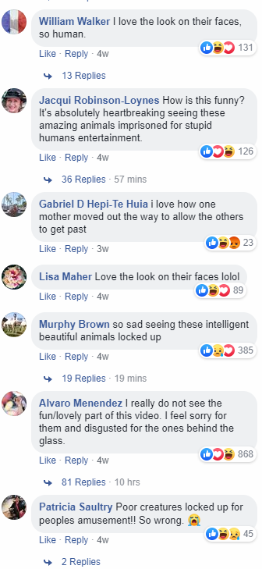



影响三：动物园中的动物被要求善待
影响四：越来越多的公司停止开展动物实验
影响五：实验用动物福祉越来越受到重视

Slide 27
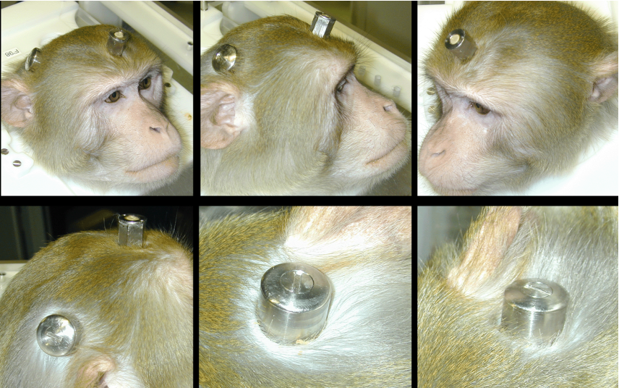

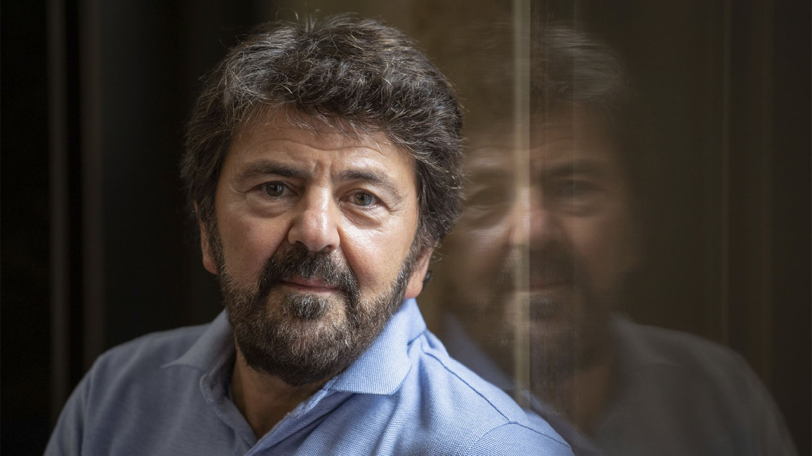
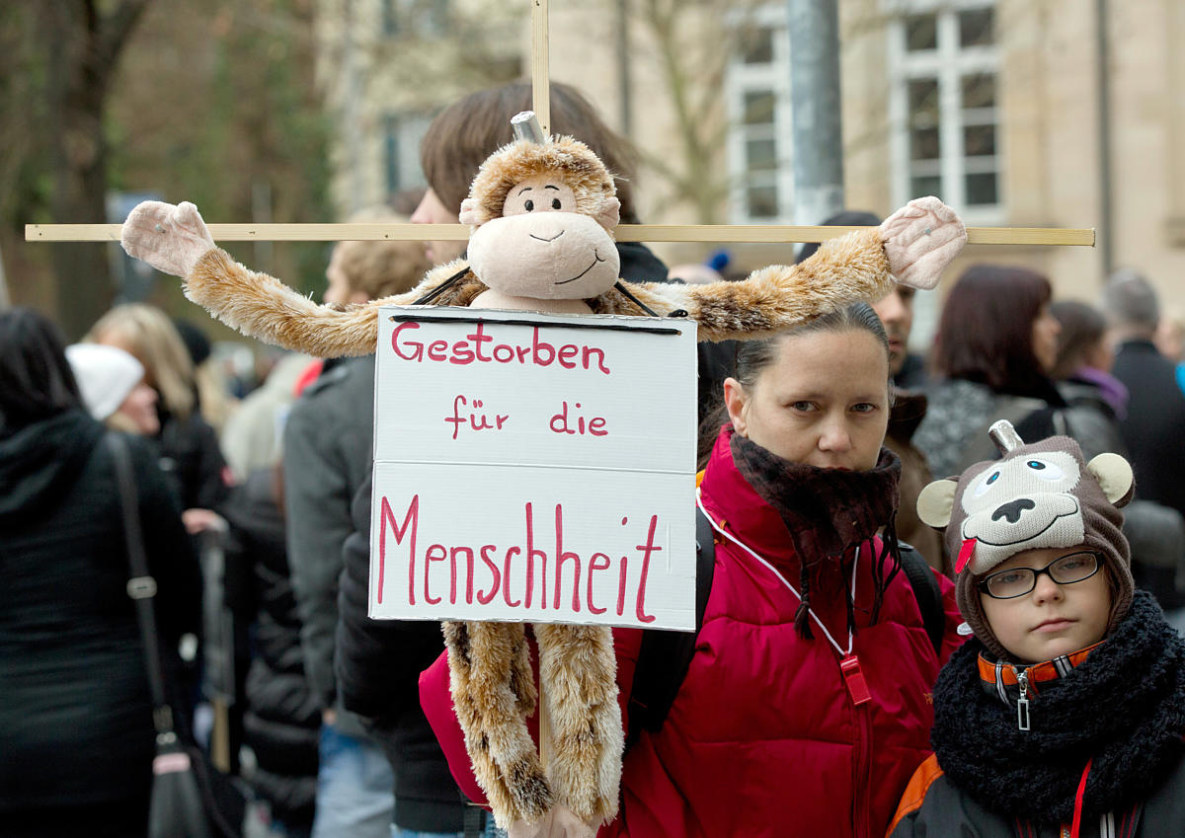
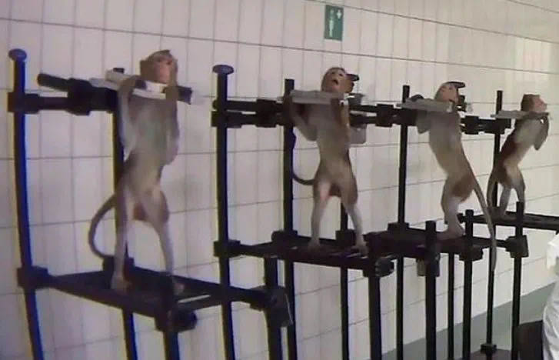
德国著名的脑神经研究科学家Nikos Logothetis (罗格特蒂斯）宣布，因为过去在德国进行的灵长类动物神经学研究一直遭受各个部门的反对，以及动物保护协会的阻力，和来自动物保护主义者的死亡威胁，所以决定今年将离开德国，去往中国上海新的灵长类动物大脑国际研究中心（ICPBR）继续进行相关研究。

Slide 28
第四节 实验动物权利与实验动物伦理委员会
一、动物福祉的基本指导原则
1.美国动物福利专家称，动物应有五大自由：转身自由、舔梳自由、站立自由、卧下自由、伸腿自由；
2.英国《农场动物福利法》规定有“五不”——无营养不良、无环境带来的不适、无伤害和疾病、无拘束地表现正常行为、无惧怕和应激；
3.中国专家指出，所谓动物福利就是让动物在康乐状态下生存，其标准包括动物无任何疾病、无异常行为、无心里紧张压抑和痛苦等。基本原则包括让动物享有不受饥渴的自由、生活舒适的自由、不受痛苦伤害的自由、生活无恐惧感和悲伤感的自由以及表达天性的自由。

Slide 29
二、饲育与管理过程中的实验动物福利
1.许可证制度
依照《实验动物管理条例》、《实验动物质量管理办法》、《实验动物许可证管理办法》，国家对实验动物的生产和使用实行许可证制度。未取得实验动物生产许可证的单位，一律不准饲养、繁育、经营实验动物，不能进行动物实验。
2.实验动物设施环境条件
（1）选址
实验动物繁育、生产及实验场所应避开自然源疫地，生产设施宜远离可能发生交叉感染的动物饲养场所。

Slide 30
（2）建筑卫生要求
动物繁育、生产、实验场所的所有围护结构均应无毒、无放射性。
（3）建筑设施要求
建筑物门窗应有良好的密封性，走廊宽度不应小于1.5m，门宽度不应小于1m。
（4）区域布局与设置
①前区：包括办公室、维修室、库房、饲料室、一般走廊；②繁育生产区：包括隔离检疫室、缓冲间、育种室、扩大群饲育室、生产群饲育室、待发室、清洁物品储藏室、清洁走廊、污染走廊等；③动物试验区：包括缓冲区、实验饲育间、清洁物品储藏室、清洁走廊、污染走廊等。

Slide 31
（5）对笼具与空间的要求
应选用无毒、耐腐蚀、耐高温、易清洗灭菌的耐用材料制成，笼具内外角应光滑、无毛刺、无锐口。各类动物所占笼具最小面积应符合国家标准，保证笼具内每只动物都能实现自然行为，包括转身、站立、伸腿、躺我、舔梳等。孕、产期动物所占笼具最小面积至少应达到该五中动物最小面积的110%以上。笼具内应放置供实验动物活动和嬉戏的物品。对于非人灵长类实验动物及犬、猪等天性喜爱运动的动物，种用动物应设有运动场地并定时溜放，运动场内应放置适于该种动物玩耍的物品。

Slide 32
三、动物实验过程中的实验动物福利
1.动物实验设计应遵循的基本原则——3“R”原则
替代（Replacement）:是指使用低等动物代替高等动物，或不使用活着的脊椎动物进行实验，采用其他方法达到与动物实验相同的目的。
减少（Reduction）：是指如果某一研究方案中必须使用实验动物，同时有没有可行的替代方法，则应把使用动物的数量降低到实现科研目的所需的最小量。
优化（Refinement）：是指通过改善动物设施、饲养管理和实验条件，精选实验动物、技术路线和实验手段，优化实验操作技术，尽量减少实验过程对动物有机体的损伤，减轻动物遭受的痛苦和应激反应。

Slide 33
2.实验操作的一般要求
（1）保定。
（2）镇静、镇痛与麻醉。
（3）安死术和仁慈终点。
注：除非因伤病不能治愈而备受煎熬者，猿类、灵长类动物原则上不予处死，实验结束后单独饲养，直至自然死亡。

Slide 34
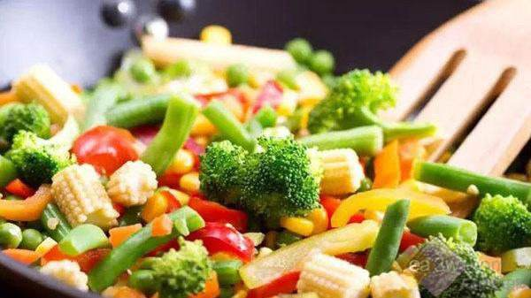


尾声
1.你愿意为了保护动物而做一名素食主义者吗？
2.你觉得Peter Singer的动物权利理论有什么现实意义？
为人类中心主义提供了一种外部的反思视角
《地球改变之年》
https://www.bilibili.com/video/BV1oL411A7KQ/?spm_id_from=333.788.recommend_more_video.2

Slide 35
谢谢观看！

